Slide 1
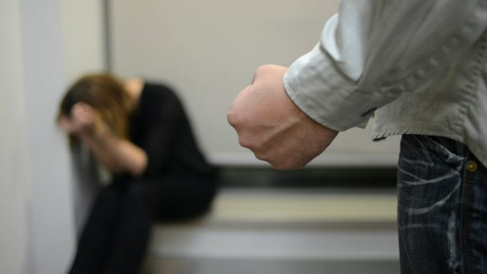
Семејно и родово базирано насилство

Slide 2
Што е семејно насилство?
Семејно насилство е збир на однесувања кои вклучуваат примена на сила, заплашувања и манипулирања со цел да се воспостави контрола од една личност кон друга во рамките на семејна или партнерска врска, и или заедничко домаќинство.
Семејно насилство се состои од неколку фактори.
Психолошки фактори Историја на злоупотреба, ментална болест, зависности.
Економски фактори: Финансиска зависност, невработеност, сиромаштија.
Културни фактори: Традиционални ставови кои го оправдуваат насилничкото однесување.
Што е родово базирано родово насилство?
Родово базираното насилство е насилство што се случува поради нееднаквоста помеѓу мажите и жените. Тоа често се извршува против жени, но може да се случи и против мажи или припадници на ЛГБТК+ заедницата.
Вклучува насилство во семејството, сексуално насилство, прогон, психолошко насилство и др.
Разлика помеѓу семејно и родово базирано насилство:
Семејното насилство се случува во рамки на семејните односи (партнерско насилство, насилство врз деца или родители), додека родово базираното насилство е насилство кое е извршено на основа на родови разлики и стереотипи.

Slide 3
Форми и причини на насилство
Физичко насилство Ударите,шамарите,тепањето и други облици на насилство што оставаат видливи последици. Може да вклучува и злоупотреба на деца, како што се удари, тепачки и други физички напади.
Емоционално и психолошко насилство.
Се манифестира во форма на навредување, вербални напади, потценување, изолација од други луѓе, манипулација, контролирање и психолошка тортура.
Сексуално насилство
Присилување на интимен однос. Вклучува принудно сексуално однесување, силување или сексуална злоупотреба. Родово базираните стереотипи, како што е претпоставката дека мажите имаат право на жената, често го поттикнуваат ова насилство.
Економско насилство
Одземање на плата, забрана за трошење пари за свои лични потреби.Откажување на финансиски средства, спречување на жртвата да работи или да има сопствени приходи, што создава зависност и го одржува жртвото во подредена позиција.

Slide 4
Демнеење
Тоа подразбира настојување да се биде во близина на жртвата причинувајќи сериозна штета врз начинот на живот на лицето, што индиректно, директно или виртуелно предизвикува вознемиреност, страв или повреда кај лицето што е цел на нападот. Тоа особено може да се направи преку обидот да се воспостави контакт на секој можен начин, злоупотребувајќи ги личните податоци на жртвата за да се нарачуваат добра или услуги, или терајќи трето лице да оствари контакт со жртвата за да ѝ се заканува на неа или на некој нејзин близок.
Онлине насилство
Ширење лаги или објавување засрамувачки фотографии од некого на социјалните медиуми испраќање пораки што може да повредат или закани преку платформите за размена на пораки преземање на туѓ идентитет и испраќање злобни пораки до другите во негово/нејзино име.
Економско насилство
Oдземање на плата, забрана за трошење пари за свои лични потреби.Откажување на финансиски средства, спречување на жртвата да работи или да има сопствени приходи, што создава зависност и го одржува жртвото во подредена позиција.
Пренебрегување
(особено кај деца и стари лица) занемарување, игнорирање на грижа. Вклучува небрежност кон основните потреби на членови на семејството, како што се деца или стари лица, кои можат да бидат изложени на нехигиенски услови, гладување или недостаток на грижа.

Slide 5

Причини за насилство
Психолошки и емоционални фактори: Лица кои се изложени на насилство или злоупотреба во детството, понекогаш развиваат насилнички ставови и навики. Психолошки нарушувања и зависности (на пример, од алкохол) исто така можат да бидат фактори.
Историски и културни фактори: Некои култури и општества имаат длабоки корени на родова нееднаквост, што се рефлектира во различни форми на насилство. Насилството може да биде нормализирано и прифатено како дел од традицијата.
Стереотипи и дискриминација врз основа на пол:Стереотипите за родовите улоги во општеството можат да водат до нееднаквост и насилство. Овие стереотипи често ги ограничуваат жените и девојките, создавајќи чувство на безвредност или зависност.
Нерегулиран социјален статус: Жените, децата и некои социјални групи се повеќе изложени на насилство, особено во земји или региони со слаба социјална заштита или висок степен на економска нееднаквост.

Slide 6
Последици од насилството
Физички последици: Повреди како што се сломени коски, модринки, изгореници и други сериозни физички повреди. Може да има долгорочни здравствени проблеми, како што се повредени органи или хронични болки.
Психолошки последици: Посттрауматски стрес, депресија, анксиозност, нарушеното самопочитување и постојани психолошки рани кои често траат цел живот.
Социјални последици: Проблеми во врските и социјалните интеракции, како што се изолација и недоверба. Жртвите може да се чувствуваат осамени и без поддршка.
Економски трошоци: Насилството има големи трошоци за општеството, вклучувајќи ги трошоците за здравствена нега, правни услуги, полиција и загуба на продуктивност.

Slide 7



Како да се реагира?
Препознавање на знаците на насилство: Препознавање на физичките и психолошките знаци на насилство е клучно за навремена интервенција.
Поддршка на жртвите: Поддршка преку правни услуги, психолошка поддршка и евакуација на жртвите во безбедни прилагодени простори.
Ранливо население: Специјална поддршка за деца, стари лица, мигранти, ЛГБТК+ луѓе, кои се подложни на поголеми форми на насилство.
Заклучок:
Насилството во семејството и родово базираното насилство е сериозен проблем кој бара координиран и интегриран пристап од сите сегменти на општеството.
Потребно е да се создаде култура на толеранција, почит и еднаквост, каде што насилството нема да биде толерирано.

Slide 8
Мерки за заштита:
Обезбедување нужно сместување за жртви на насилство, кое може да трае најмалку 3 месеци со можност за продолжување најмногу до 1 година.
Обезбедувањр соодветна здравствена заштита.
Обезбедување соодветна психосоцијална интервенција и третман.
Упатување во соодветно советувалиште.
Доколку во семејството има дете што е на редовно школување, помагање за продолжување на редовното образование.
Се известува органот за прогон.
Давање секаков вид, правна помош и застапување.
Потрекнување постапка до надлежниот суд.

Slide 9
Ви благодарам за вниманието.

